Slide 1
6. Ročník PLAZI
Přírodopis
Autorem materiálu je Mgr. Jiřina Hamzová, ZŠ Dobříš, Komenského nám. 35, okres Příbram Inovace školy – Dobříš, EUpenizeskolam.cz

Slide 2
PLAZI

Slide 3
Znaky
obývají vodu i souš
studenokrevní
pokožka suchá, šupinatá
dýchají plícemi

Slide 4
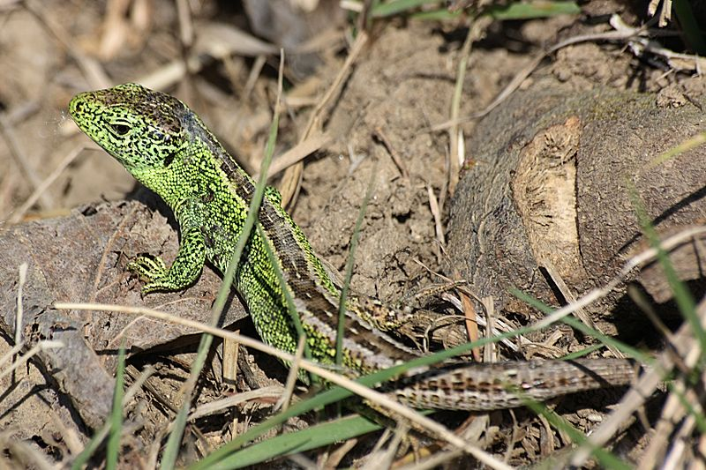
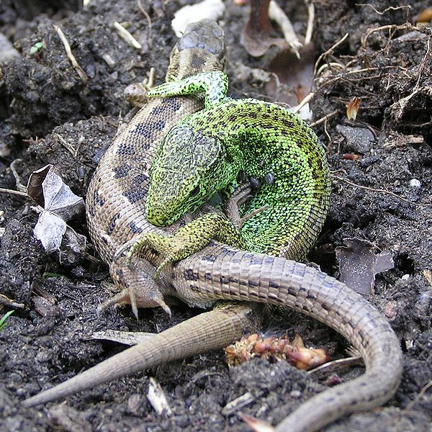
JEŠTĚRKY
Ještěrka obecná
Ještěrka obecná - pár

Slide 5
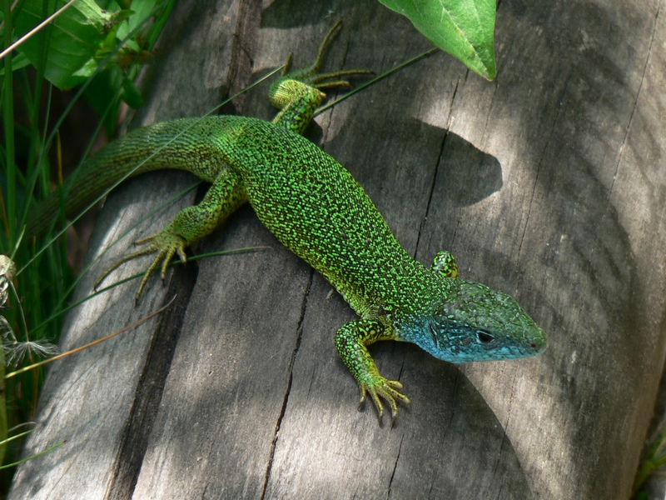
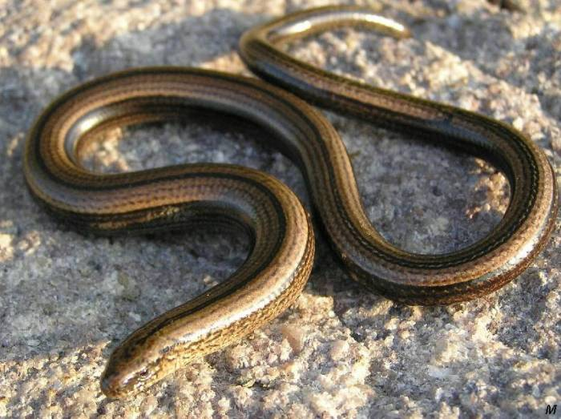
JEŠTĚRKY
Ještěrka zelená
Slepýš křehký

Slide 6
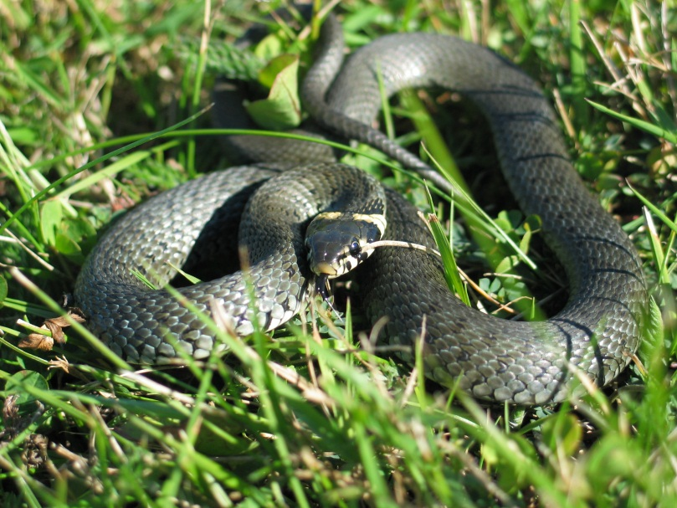
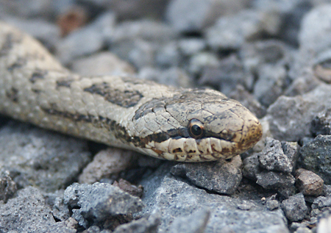
HADI
Užovka obojková
Užovka hladká

Slide 7
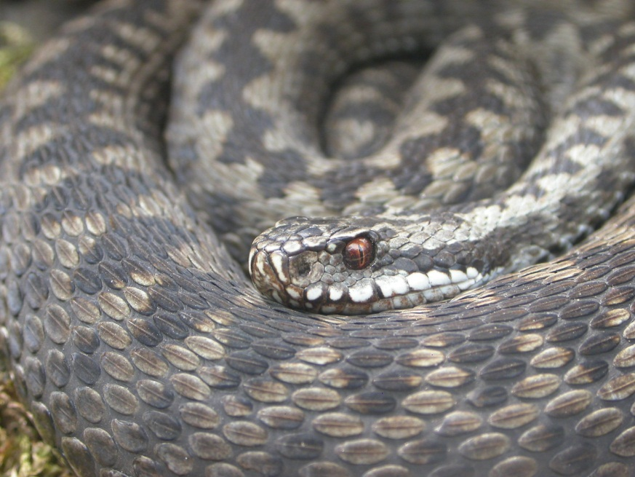
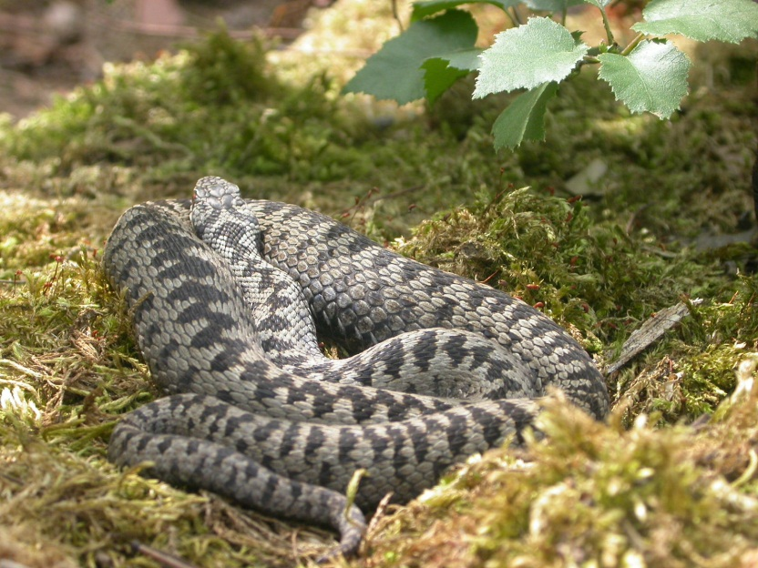
HADI
Zmije obecná
Zmije obecná - detail

Slide 8
Co jsme si zapamatovali?
1. Slepýš křehký patří mezi hady nebo ještěrky?
Patří mezi ještěrky.
2. Popiš zbarvení ještěrky zelené.
Tělo zelené, hrdlo namodralé.
3. Jak se jmenuje náš jedovatý had?
Zmije obecná

Slide 9
4. Na jakých stanovištích často nacházíme hady a ještěrky, vysvětli.
Vyhřívají se na kamenech, pasekách, protože jsou studenokrevní.
5. Jaká zbarvení může mít zmije obecná?
Hnědé nebo šedé s černou kresbou.
6. Užovka obojková má za hlavou žlutou kresbu ve tvaru……….
Půlměsíce.

Slide 10
Zdroje obrázků:
http://cs.wikipedia.org/wiki/Soubor:Lacerta_agilis_2006_05_06cq.jpg //Rolf Gebhardt
http://commons.wikimedia.org/wiki/File:Jesterka_1.JPG?uselang=cs //Andy.vac
http://cs.wikipedia.org/wiki/Soubor:JesterkaZelena.jpg // Martin Vavřík
http://cs.wikipedia.org/wiki/Soubor:Anguidae.jpg // Marek_bydg
http://cs.wikipedia.org/wiki/Soubor:Natrix_natrix_(Karl_L).jpg // Karl Larsaeus
http://cs.wikipedia.org/wiki/Soubor:Viperaberus2.jpg // Zdeněk Fric
http://cs.wikipedia.org/wiki/Soubor:Viperaberus1.jpg // Zdeněk Fric
http://upload.wikimedia.org/wikipedia/commons/1/17/Schlingnatter.jpg //Der Irbis

